Slide 1

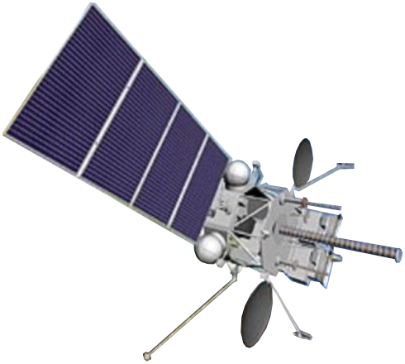
Годовой отчет РМУЦ 2015 год
www.ipk.meteorf.ru

Slide 2

Региональный метеорологический учебный центр ВМО в Российской Федерации
ФГБОУ ДПО «Институт повышения квалификации руководящих работников и специалистов»
ФГБОУ ВПО «Российский государственный гидрометеорологический университет»
ГБОУ МО «Московский гидрометеорологический техникум»

Slide 3
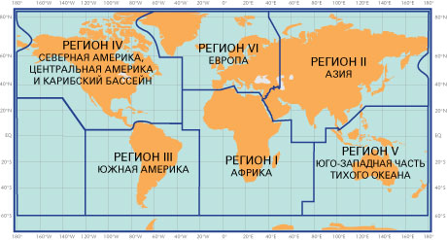
Основное предназначение Метеорологического учебного центра - удовлетворение потребностей в обучении специалистов гидрометеорологов стран - членов ВМО Региональных ассоциаций
РА-II (Азия) и РА-VI (Европа).

Slide 4

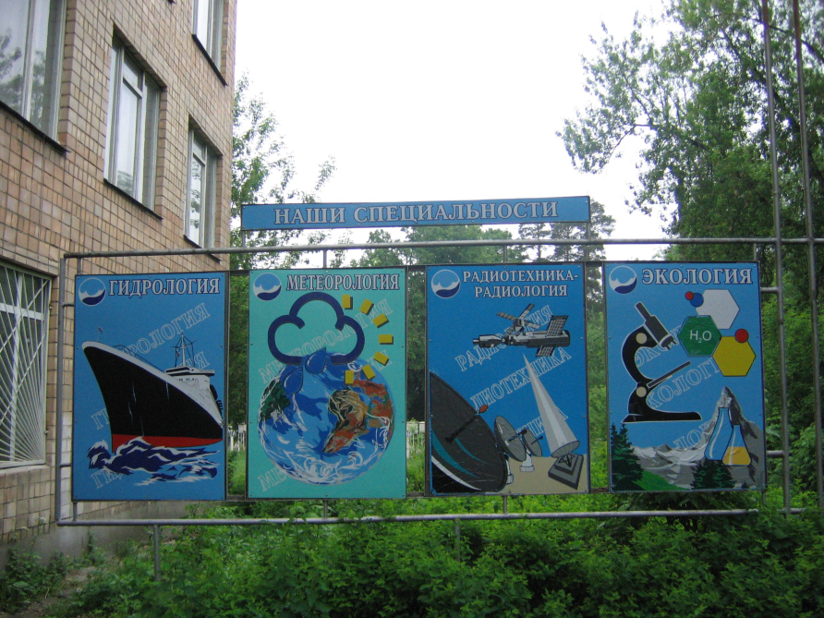
МОСКОВСКИЙ ГИДРОМЕТЕОРОЛОГИЧЕСКИЙ ТЕХНИКУМ
ФГОС СПО по специальности "280403 Метеорология"
ФГОС СПО по специальности "210422 Радиотехнические информационные системы"
ФГОС СПО по специальности "210422 Рациональное использование природохозяйственных комплексов."

Slide 5

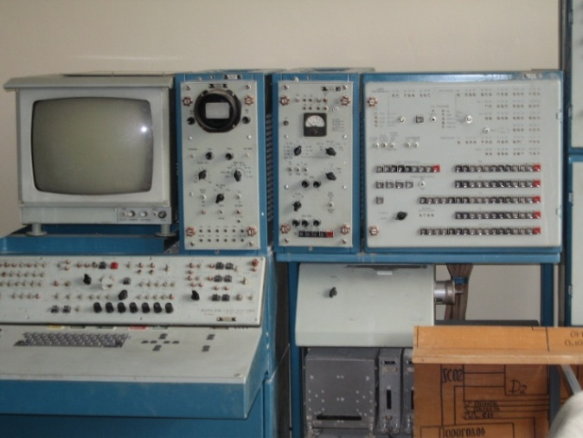
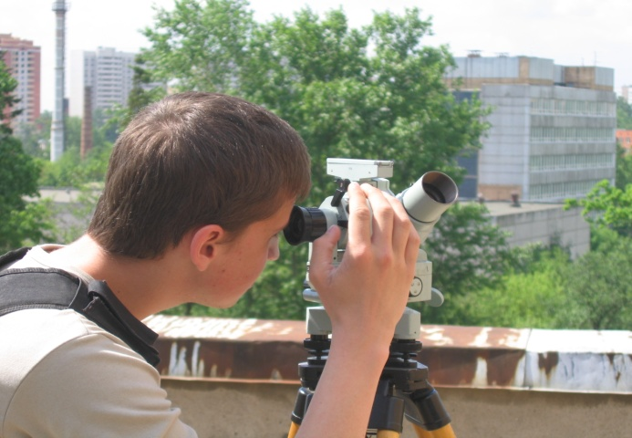
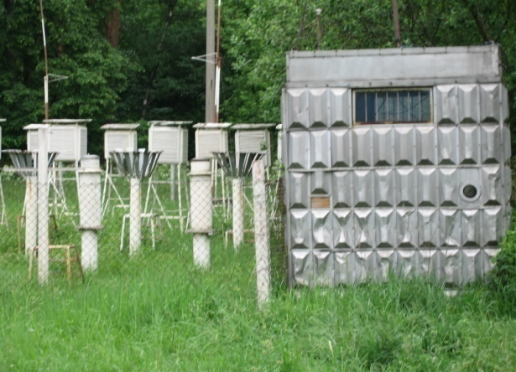
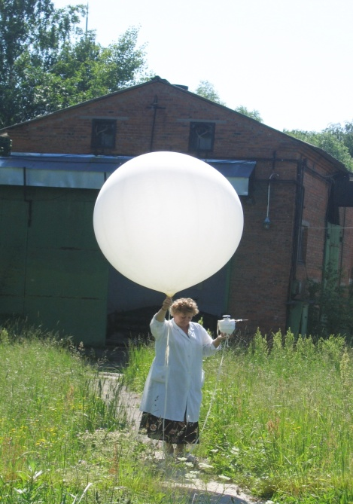


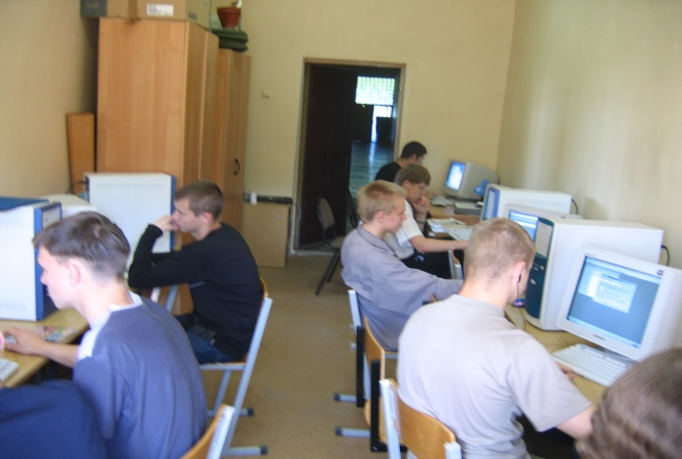
МОСКОВСКИЙ ГИДРОМЕТЕОРОЛОГИЧЕСКИЙ ТЕХНИКУМ

Slide 6

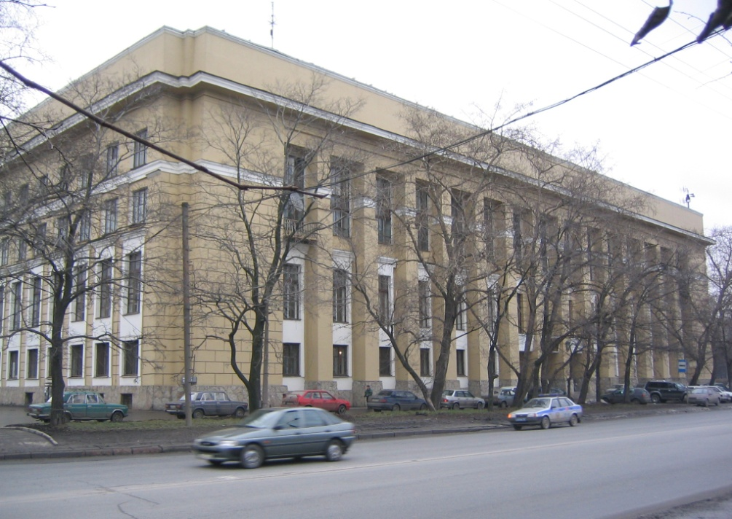
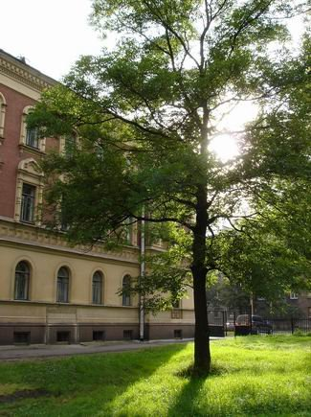
ФГБОУ ВПО «Российский государственный
гидрометеорологический университет»

Slide 7

ФГБОУ ВПО «Российский государственный гидрометеорологический университет»
Метеорологический факультет
Гидрологический факультет
Океанологический факультет
Факультет экологии и физики природной среды
Экономический и социально-гуманитарный факультет
Факультет информационных систем и геотехнологий

Slide 8
www.ipk.meteorf.ru

Slide 9
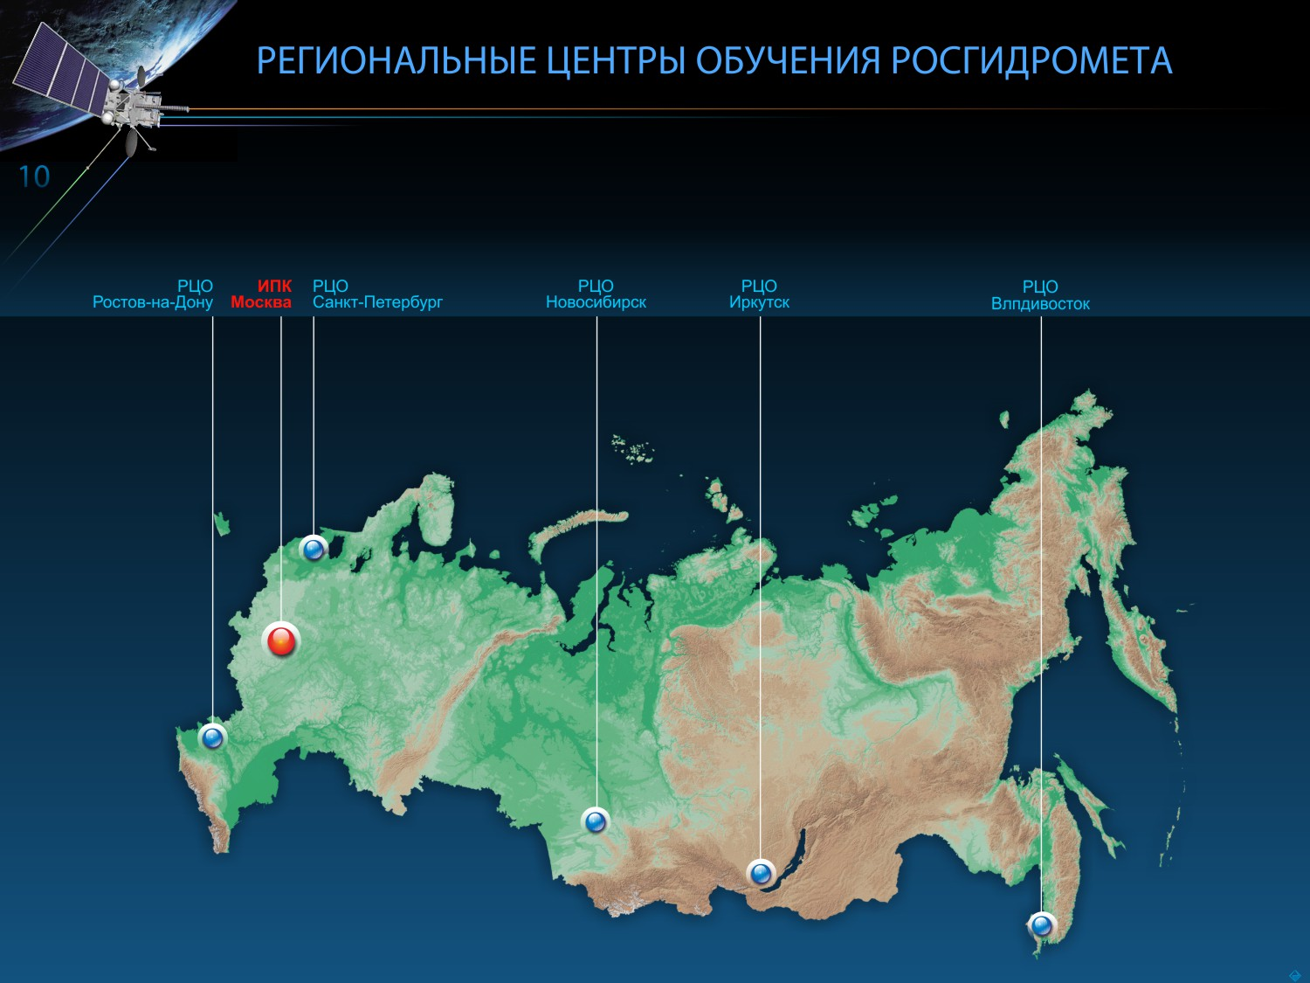

Slide 10
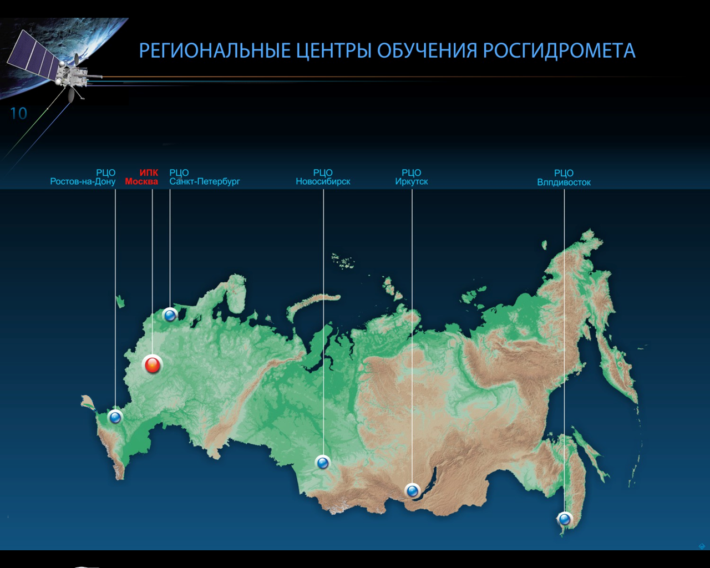

Slide 11

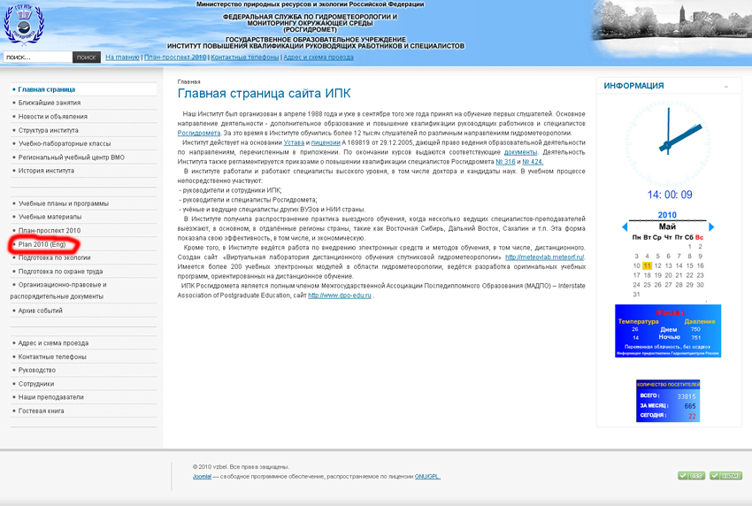
http://ipk.meteorf.ru
Сайт ипк

Slide 12
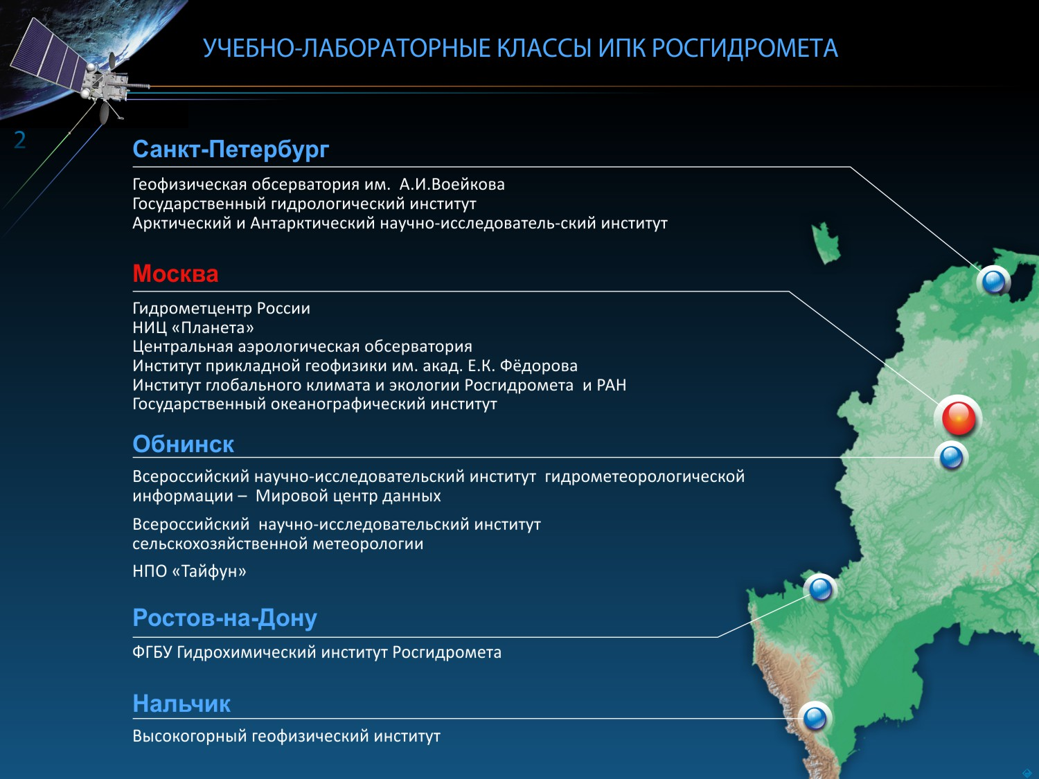

Slide 13
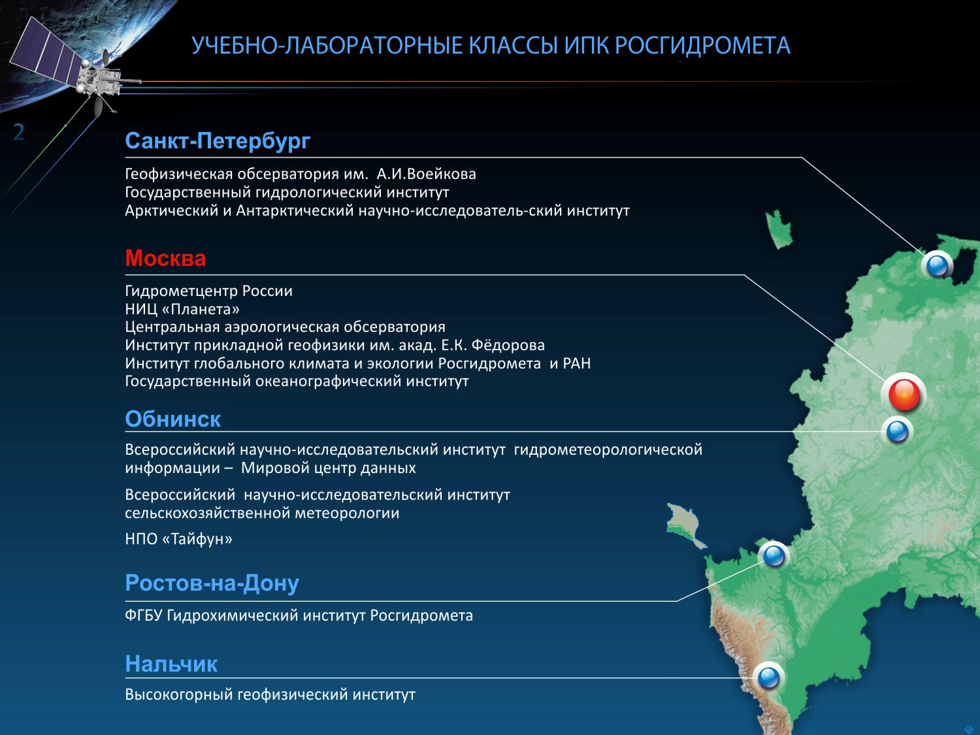

Slide 14
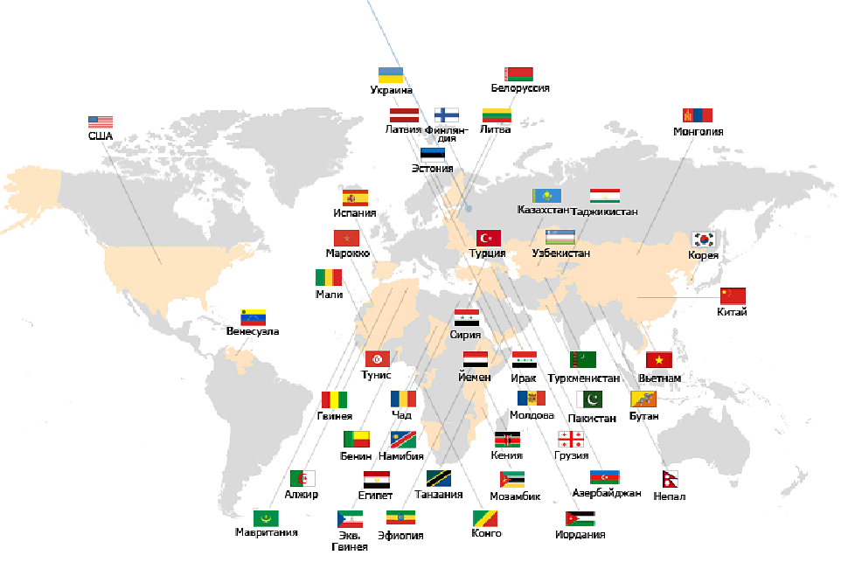
Студенты РМУЦ по странам 2015 год

Slide 16
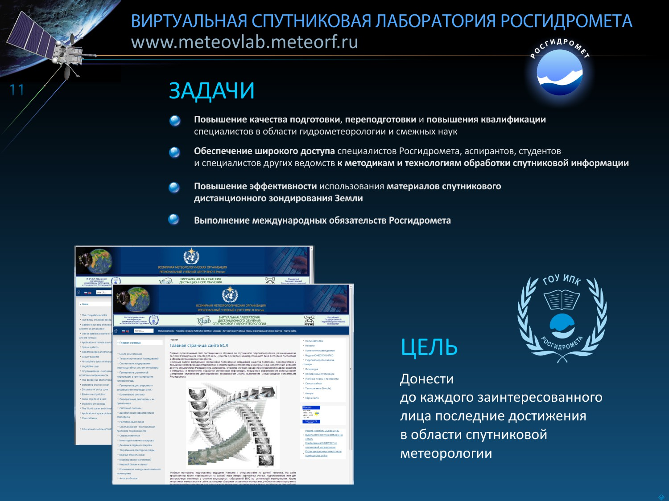

Slide 17


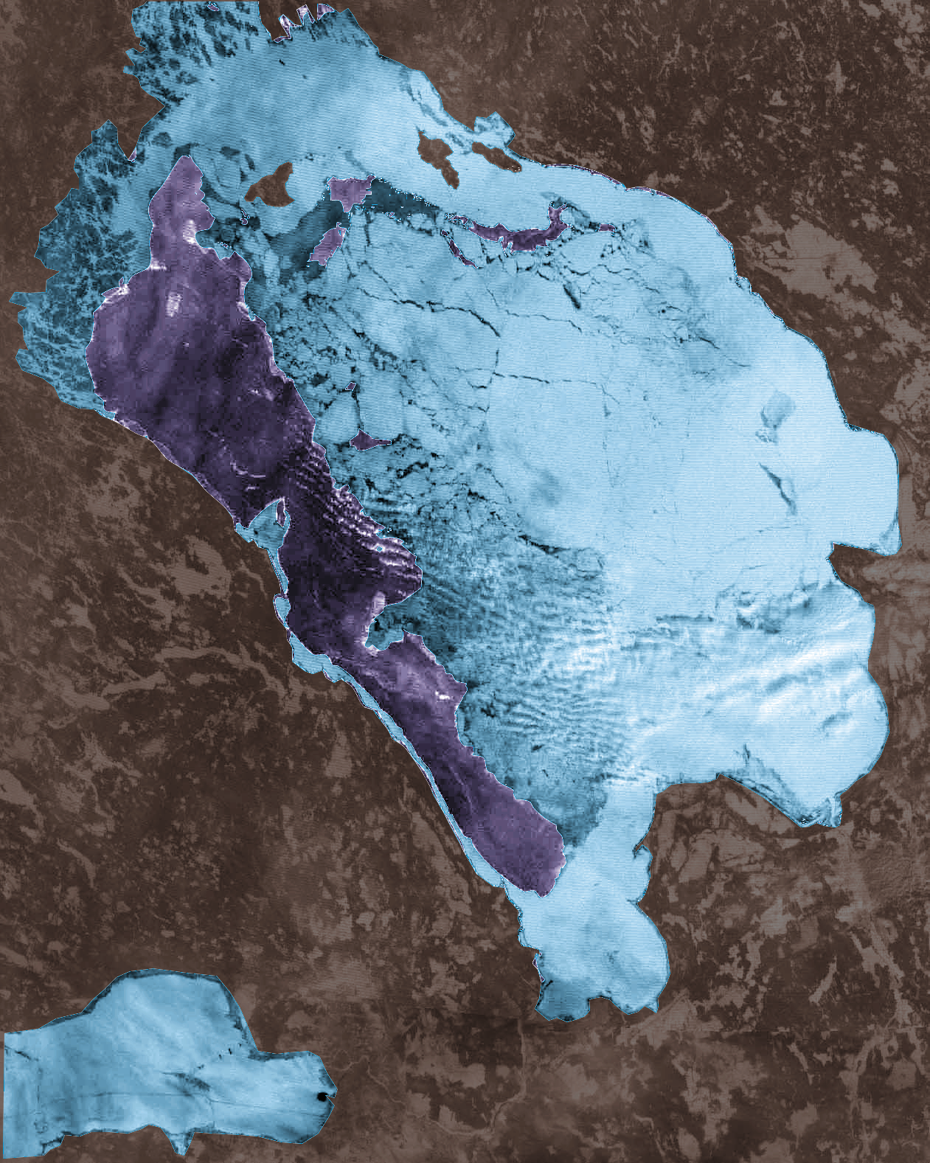
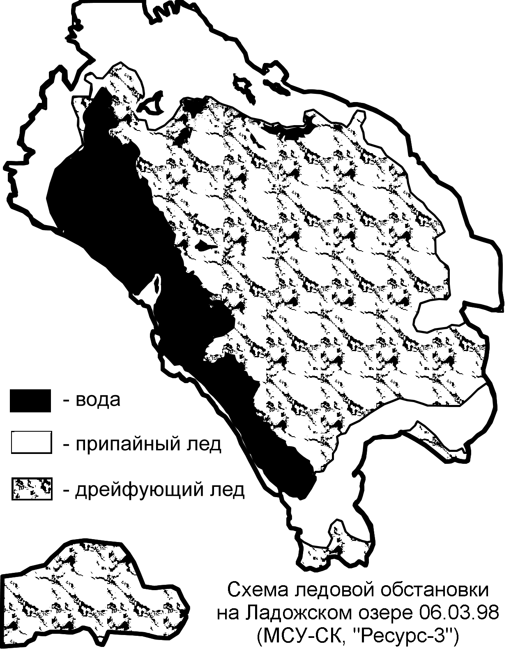
Картографирование ледовой обстановки на больших озерах
фрагмент курса «водные объекты суши»
На сайте всл

Slide 18
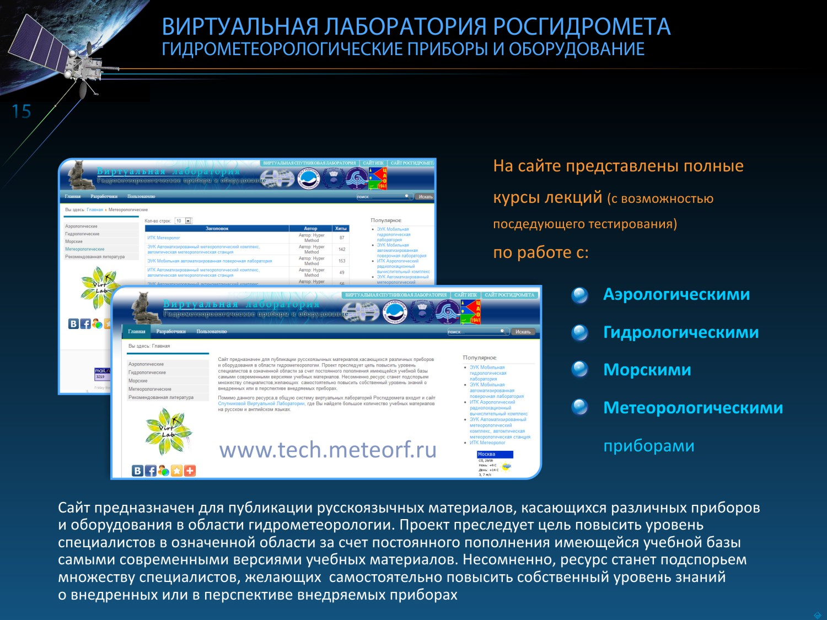

Slide 19
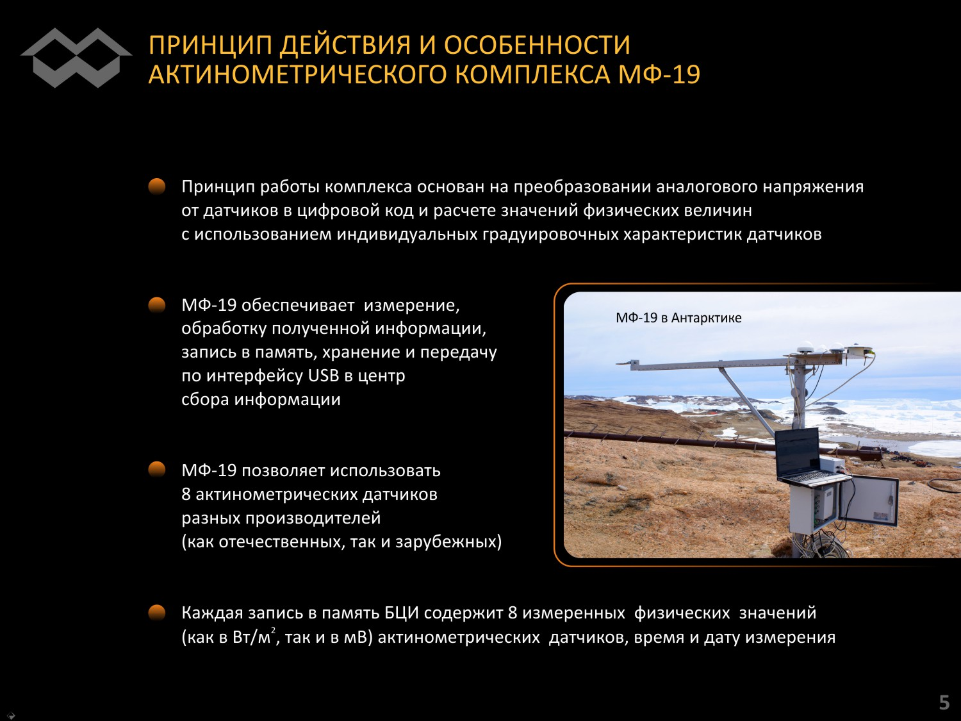

Slide 20
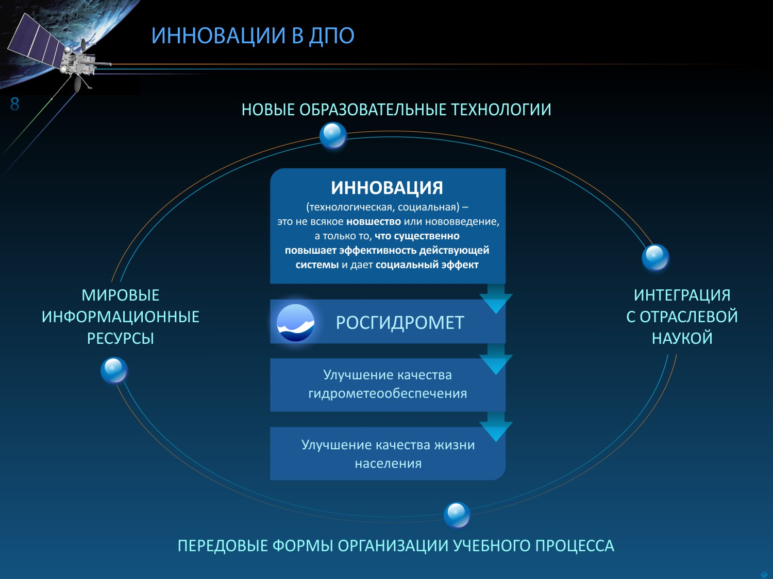

Slide 21

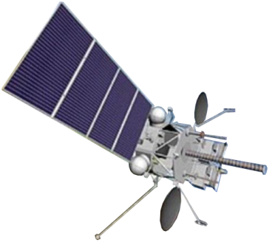
Спасибо!
www.ipk.meteorf.ru

